Slide 1


Slide 2
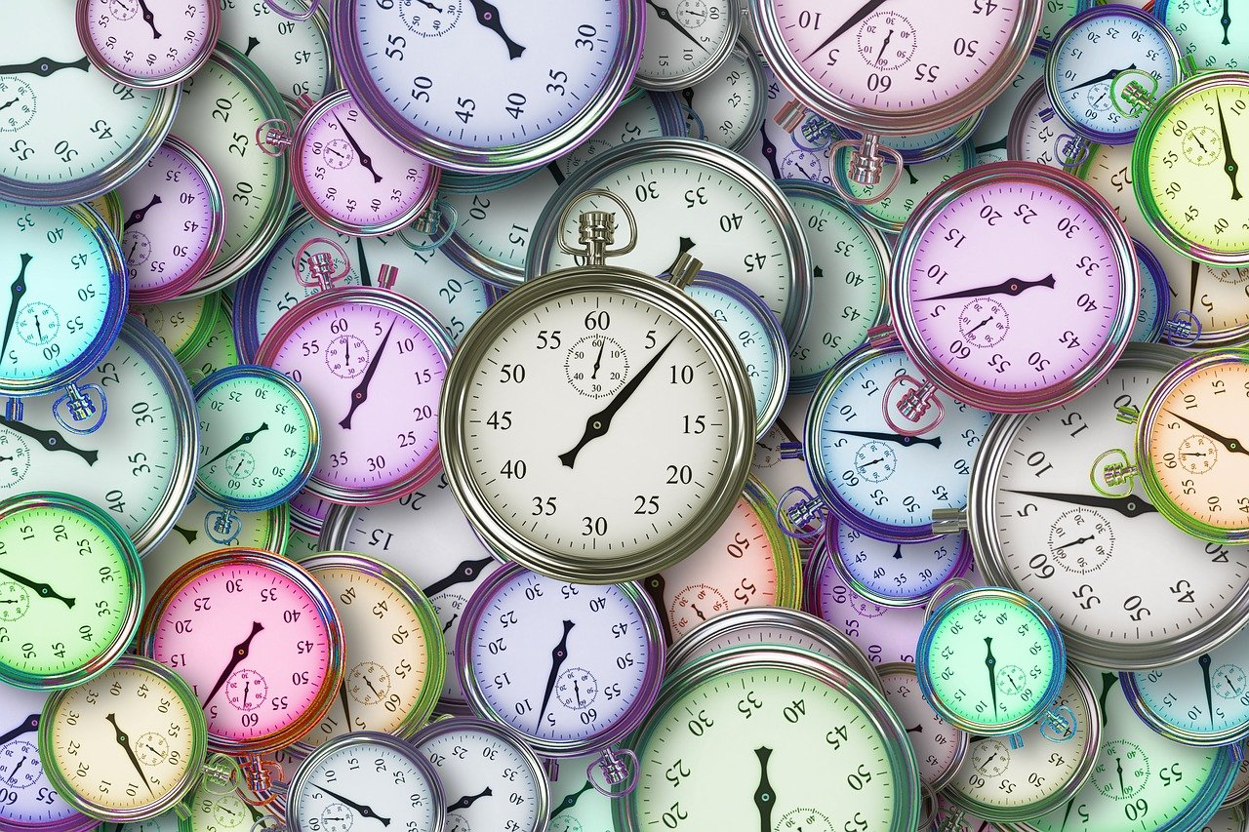
🌿 Les 5 erreurs qui font perdre 10h par semaine aux structures engagées
…et comment les éviter parce que votre mission mérite toute votre attention !

Slide 3
Vous avez choisi d’agir pour une cause, pas de courir après le temps.
Et pourtant :
- Les journées filent
- Les réunions s’enchaînent
- Et la sensation d’efficacité s’éloigne
💡 Et si ce n’était pas un manque de temps, mais quelques erreurs invisibles ?

Slide 4

Ce que vous allez découvrir aujourd’hui 💡
✅ Les 5 erreurs les plus fréquentes
✅ Les solutions concrètes et accessibles
✅ Des outils simples à mettre en place dès cette semaine
✅ Comment gagner 10h par semaine sans perdre le sens

Slide 5

Erreur #1 : Gérer les projets “à l’instinct”
❌ Problème : Pas de cadre clair = priorités floues + pertes de temps
✅ Solution : Un outil simple (Trello, Notion, Asana) + un point hebdo de 20 min
💡 Une réunion courte et cadrée = 2h de désordre évitées

Slide 6
Erreur #2 : Multiplier les canaux de communication
❌ Problème : Slack, WhatsApp, mails… → L’information se perd
✅ Solution : Centraliser les échanges selon un canal par usage
💡 Simplifier, c’est déjà alléger la charge mentale et éviter de se demander : qu’est-ce que je vais rater ?

Slide 7
Erreur #3 : Dire “oui” à tout
❌ Problème : Trop de demandes → dispersion et fatigue
✅ Solution : Clarifier vos critères de “oui”
- Alignement ?
- Ressources ?
- Bon moment ?
💬 “Pas maintenant” est une réponse légitime, et donner une date ou un horaire dans la journée

Slide 8

Erreur #4 : Réinventer la roue chaque semaine
❌ Problème : Pas de routines = perte d’énergie constante
✅ Solution : 3 rituels à adopter :
- Lundi → priorités
- Mercredi → point intermédiaire si besoin
- Vendredi matin → bilan
- Mensuel → ajustement stratégique
🌱 Les routines créent la liberté

Slide 9
Erreur #5 : Ne pas mesurer ce qui compte
❌ Problème : Difficile de savoir ce qui fonctionne
✅ Solution : Suivre 3 indicateurs clés :
1. Impact
2. Efficacité
3. Bien-être de l’équipe
📏 Ce qui se mesure s’améliore

Slide 10

Conclusion
🎯 Gagnez 10h par semaine, sans travailler plus.
Éviter ces 5 erreurs, c’est regagner du temps et de la sérénité.
Ce temps retrouvé, c’est du temps pour votre mission, vos bénéficiaires, votre énergie.
💚 Travailler plus clair, pas plus dur.

Slide 11

🎁 Bonus & Appel à l’action
Téléchargez la Checklist “Zéro Perte de Temps” pour passer à l’action dès cette semaine.
👉 [Lien ou QR code vers le téléchargement]
Parce qu’un monde plus juste a besoin de personnes engagées, pas débordées.

